Slide 1
Recap and Review
अक्षर ज्ञान / लिखित समय : झोला गतिविधि
कल की कहानी कैसी लगी, इस पर 3-४ शब्द/वाक्य लिखिए और पढ़ कर कक्षा में सुनाये
मुझे कल की कहानी अच्छी लगी क्योंकि--------------------
मुझे कल की कहानी अच्छी नहीं लगी क्योंकि ----------------
शब्दों का अभ्यास---कहानी, मतभेद, संदेश, संदेश(क,म,स)
मतभेद शब्दों का अभ्यासकल मैंने ये सीखा :
बच्चे घेरे में खड़े होकर कल के पाठ से वाक्य बोल कर
गेंद एक दूसरे की तरफ फेंकेंगे।
Notes:
Or practice familiar words from yesterday like hathi

Slide 2
Can do
I can apply the message of a story/parable from India I have read/viewed to resolve issues related to my life.
I can exchange ideas/information/opinions about an incident that I have watched and suggest a solution to the conflict presented.
I can explain the cultural and social significance of Elephant in India.
I can describe the family and social structure found in an Elephant herd, and compare with Human families and social behaviour.
I can explain Lord Ganesha’s cultural and social significance in India.
I can explain about Ganesh’s festivel and its’ imporatance in India.

Slide 3
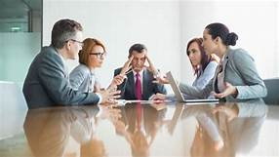
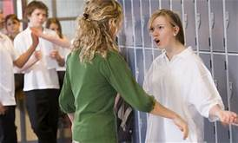
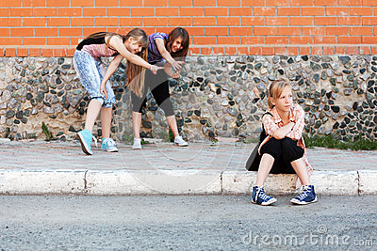
पहला घंटा
Opening Activity:- Conflict- मतभेद -क्या होता है? With the help of some picture teacher will explain them the meaning of this word.
What do you mean by conflict?
आप मतभेद से क्या समझते है?

Slide 4
Activity- गतिविधि- Think -pair- share
Students will work in the pair.
Teacher will give them pictures of different scenarios and they have to come up with the couple of solutions.
Teacher will divide students in 4 or 5 group according to the no. of students.
Language chunks suggested by teacher for example
मुझे यह लगता है।...
मेरे विचार से…
मेरी राय में…
मैं देख सकती हूँ कि...
Students have to share it with the class.
Notes:
4-5 picture in 4-5 group. Bhasha nikalni hai. Example:-
Mujhe yeh lagta hai
Lagta hai
Meri rai mein
Mein dekh sakti hu

Slide 5
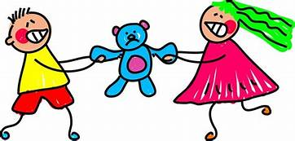
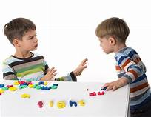
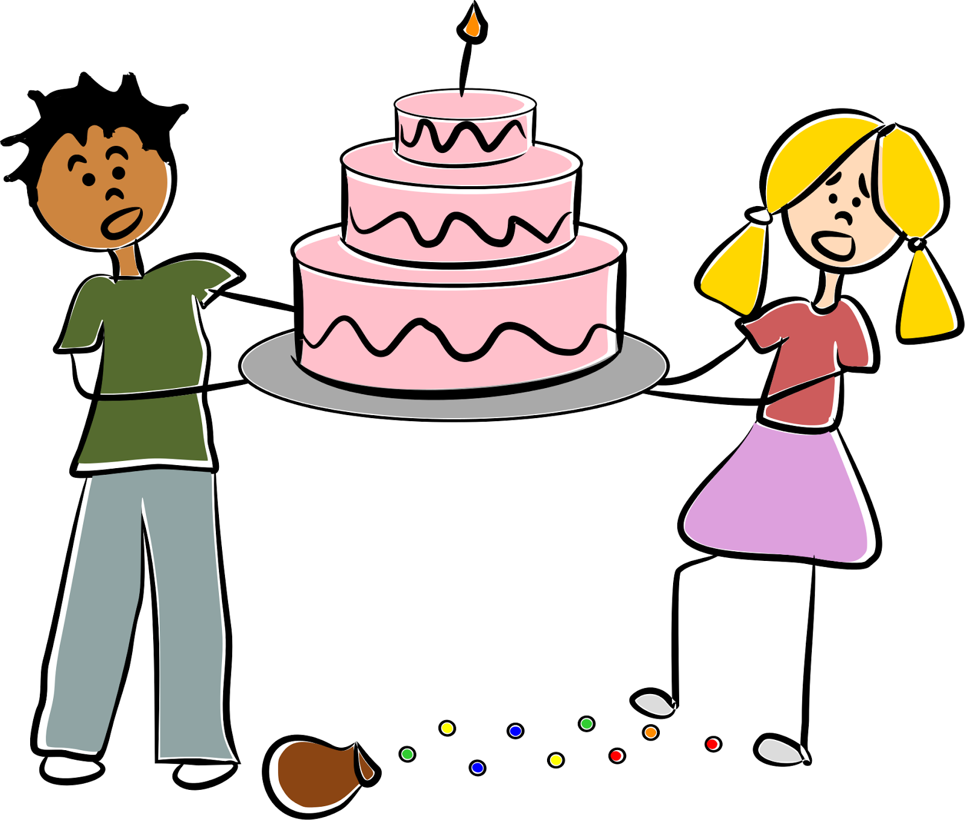
मतभेद

Slide 6
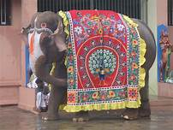
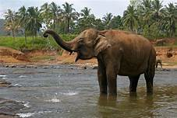
दूसरा घंटा
Opening Activity:-
इस घंटे में हम किसके बारे में पढ़ेंगे?

Slide 7
Students will watch the video
https://youtu.be/JOdfPvl3_ck
After watching the video students will answer some questions given by teacher.
प्रश्न:- हाथी मनुष्य के क्या-२ काम आता है?
प्रश्न:- हाथी की शारीरिक विशेषतायें बताये।
Inter low- शब्दो का अभ्यास- हाथी, शरीर, बड़ा, परिवार
Notes:
Teacher can do Turn and talk couple of times in order to get the information from kids.

Slide 8
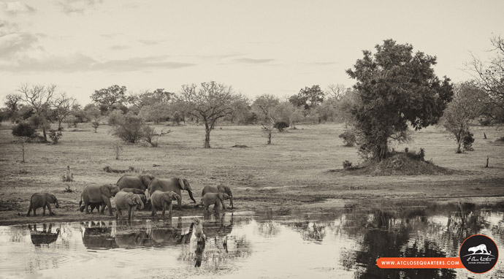
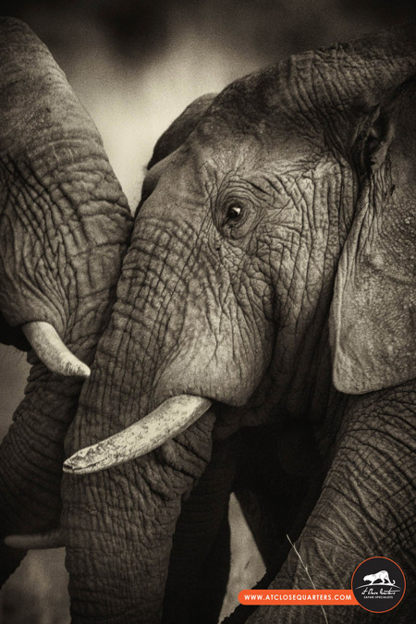
मनुष्य और हाथी में समानता
दोनों के लिए परिवार बहुत महत्वपूर्ण है।

Slide 9
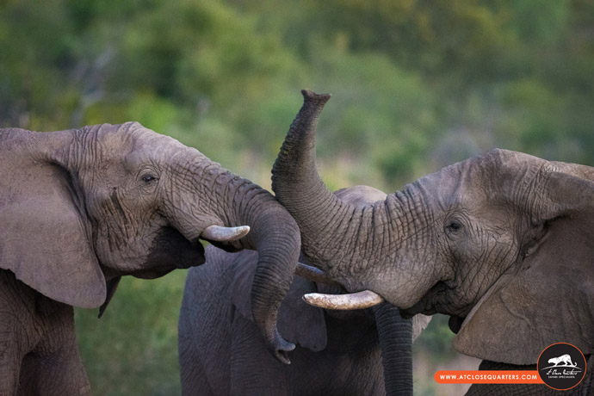
दोनों में सहानुभूति और हमदर्दी होती है।(दयालु होते है, एक दूसरे की मदद करते है।

Slide 10
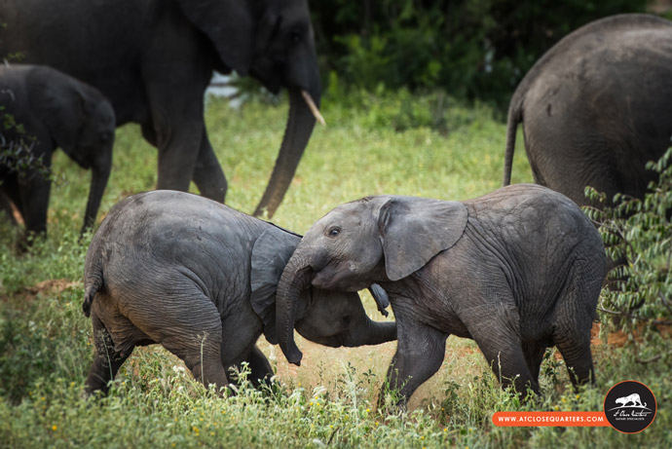
दोनों शरारती और चुलबुले होते है।

Slide 11
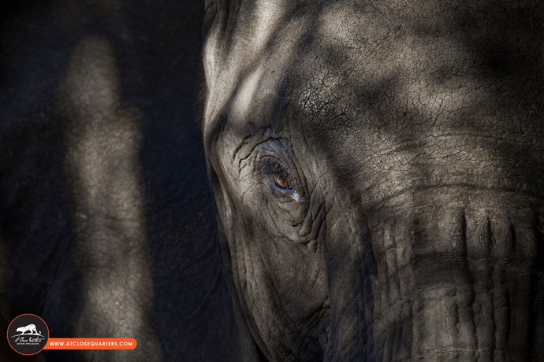
दोनो संचार( बात करने में और सन्देश पहुचाने में) में निपुण/ अच्छे होते है। और दुःख के समय में शोक प्रकट करते है।

Slide 12
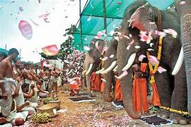
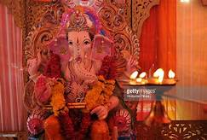
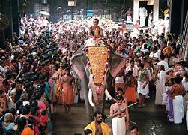
मनुष्य हाथी को भगवान् की तरह पूजते है।

Slide 13
Students will make a venn diagram on elephants and humans.

Slide 14
तीसरा घंटा
गणेश चतुर्थी
https://youtu.be/nH3UQiPP1Q0
Teacher will show this video only for 1 min.
Students will focus on why and how people in India celebrates Ganesh Chaturthi.
Teacher will pause the video...turn and talk. (क्यों और कैसे)

Slide 15
Art Master back to back activity- Interpersonal
● Teacher will divide the class in pairs.
● Then the printed picture or photograph will be given for each pair
according to the lesson plan.
● Students will sit back to back for this activity.
● Student can decide who will explain and who will draw.
● The instructor describes a picture orally and other will draw
● After they are done, they will compare how accurate their drawing is
to actual picture.
Notes:
Pictures with parivesh, hathi, ganesh festival

Slide 16
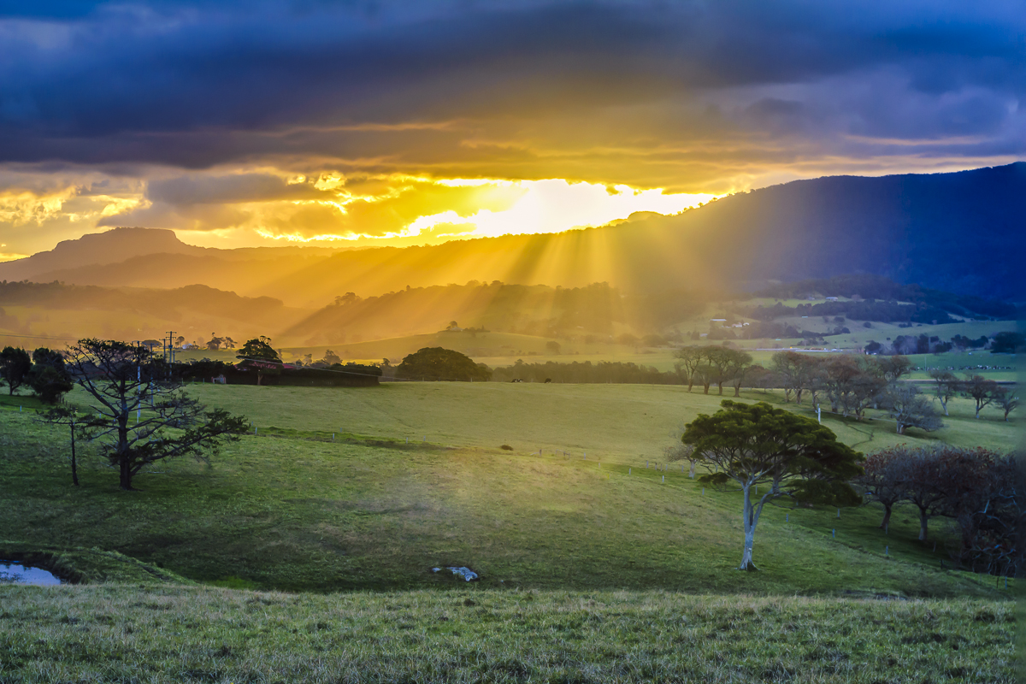

Slide 17
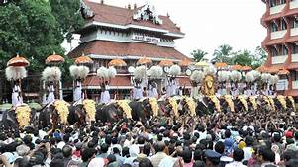
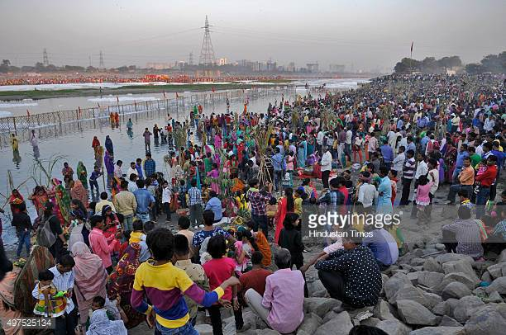

Slide 18
Activity...
On Ganesh Puja celebration students has to design vighyapan and invitation card. Celebration is happening in their community.
They have to work in 2 groups. One group will make pamplet and another one will make invitaion card.
Teacher will show them Startalk ka pamphlet and marriage invitaion card for example.

